Slide 1
Krajina

Slide 2
KRAJINA Tilley C. & Cameron-Daum K. (2017). Anthropology of landscape : the extraordinary in the ordinary. UCL Press.
Krajina je materiální artefakt! Můžeme zkoumat její reprezentace a diskurzy o krajině, ale TO NENÍ KRAJINA O SOBĚ
Její vnímání je různé = záleží na tělesném zakoušení, vnímání, emočním a motorickém (kynestetickém, pohybovém) prožitku = různé vnímání téže krajiny vychází z toho, JAK v ní pobýváme
Krajina aktivně spoluvytváří významy a prožitky

Slide 3
https://www.pebblebedheaths.org.uk/

Slide 4
ASPEKTY, UTVÁŘEJÍCÍ KRAJINU = co zkoumáme, když zkoumáme krajinu
BIOGRAFIE: životopisy osob a způsob, jakým se krajina stává součástí toho, kým jsou, co dělají a jak se cítí
MÍSTA: způsoby, jakým se lidé podílejí na utváření míst v krajině, včetně pojmenovávání, vztahování se k místům: krajina jako soubor vztahů, kde je význam založen na existenciálním vědomí, událostech, historii…
POHYB KRAJINOU: pohyb osob a skupin po krajině: cesty a způsoby, jakým se lidé pohybují sami nebo s někým; temporalita pohybu a posloupnost, v níž se lidé setkávají s místy na cestě, mohou mít zásadní význam pro to, jak krajinu vnímají a jak se v ní cítí

Slide 5
ASPEKTY, UTVÁŘEJÍCÍ KRAJINU = co zkoumáme, když zkoumáme krajinu
ZPROSTŘEDKOVÁNÍ: způsob, jakým se lidé setkávají s krajinou a jak jí rozumějí v závislosti na tom, zda chodí pěšky (a jakým způsobem), nebo zda je setkání ní technologicky zprostředkováno (dopravní prostředky; nástroje - rybaření, létání s modely letadel, fotoaparát); nebo zda je „prostředníkem“ další živý tvor (kůň, pes)
JEDNÁNÍ, ESTETIKA A WELL-BEING: co krajina jako smyslově vnímatelná materiální forma dělá pro lidi X a co dělají lidé pro krajinu

Slide 6
ASPEKTY, UTVÁŘEJÍCÍ KRAJINU = co zkoumáme, když zkoumáme krajinu
KONFLIKT A VYJEDNÁVÁNÍ – POLITIKA KRAJINY: jak rozdílné postoje a hodnoty ve vtahu ke krajině souvisejí s různými střetáváními a prioritami
PŘÍRODA A KULTURA – jak lidé těmto pojmům rozumí v kontextu krajiny, ve které se nacházejí, kterou obývají?
MATERIALITA – krajina je v první řadě materiální; reprezentace krajiny jsou také důležité (v umění, ve vědě, ve vzpomínkách atd.) - ale jsou selektivní, parciální, často ideologické; materiální rozměr je hlavním způsobem působení krajiny na člověka

Slide 7
ASPEKTY, UTVÁŘEJÍCÍ KRAJINU = co zkoumáme, když zkoumáme krajinu
TĚLESNOST: pojem navazuj na Merleau-Ponty
tělo a mysl nejsou dualita, ale jednota, tělo je objektem a subjektem současně;
subjektivita nevzniká v „mysli“, ale v těle = neexistuje izolovaná „mysl“, je vždy vtělená = lidské pobývaní ve světě a uvažování o světě je vždy vtělené;
naše tělesné pobývání v prostoru má vždy i časovou dimenzi (včetně vzpomínek a anticipací) = prostor je vždy „časoprostor“;
tělo je klíčový výzkumný nástroj krajiny
EMOCE: emoce a pocity jako jádro lidské schopnosti zažívat krajinu jako významu-plnou a tedy hodnou ochrany před destrukcí

Slide 8
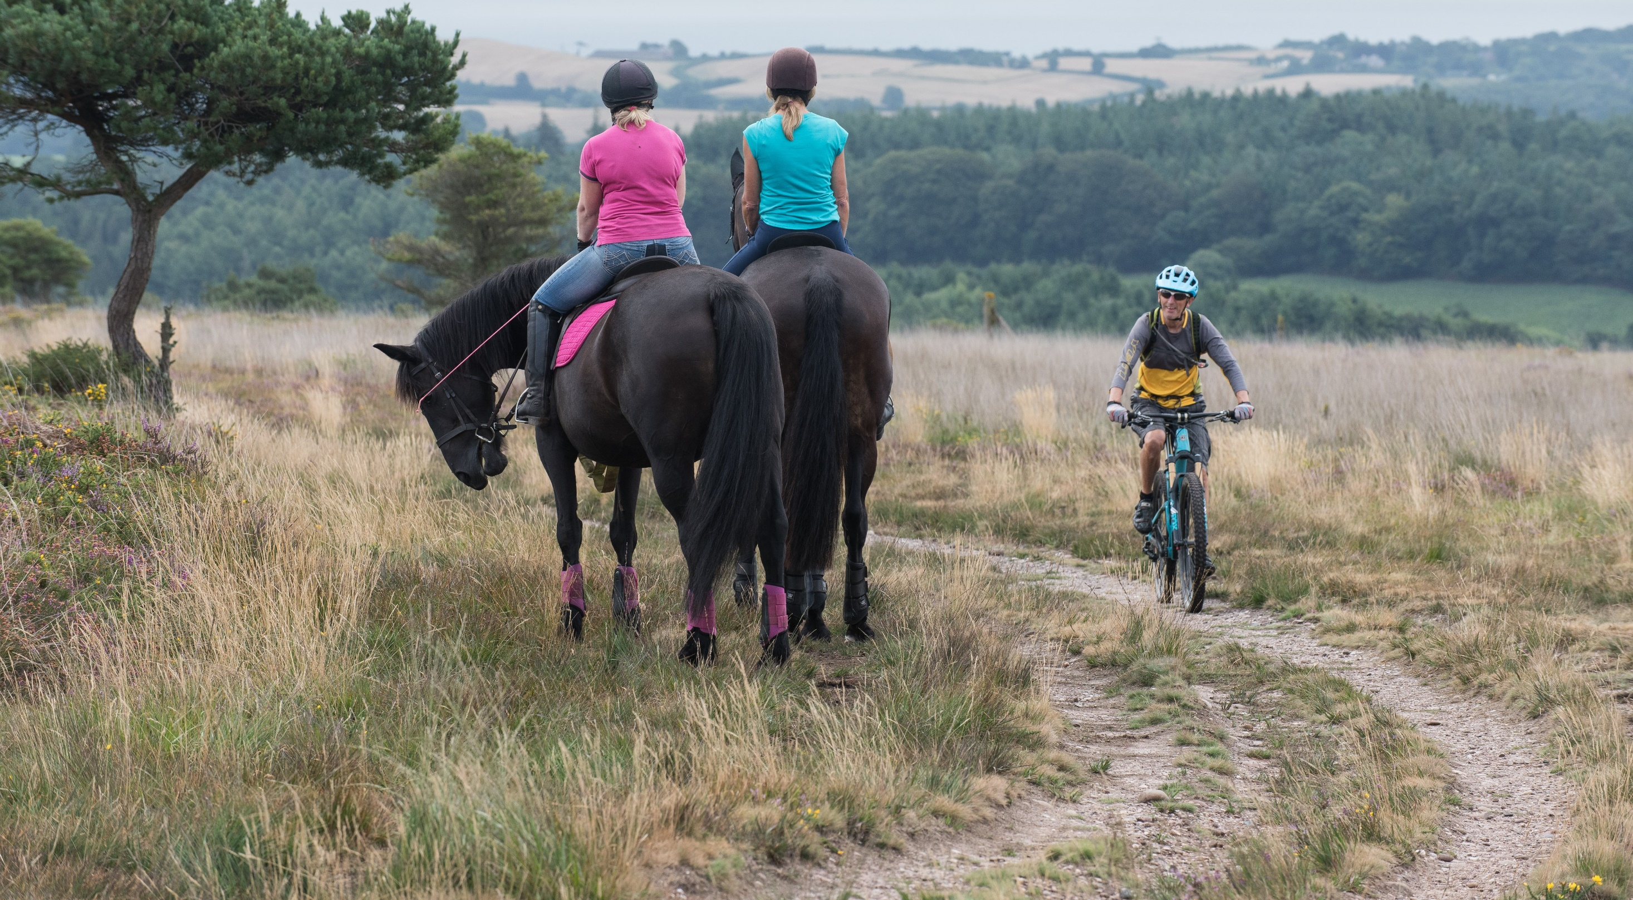
„Embodied performative practices in the landscape“ – Ztělesněné performativní praktiky v krajině Etnografie vřesoviště v DEVONU, blízko Exeteru
Zažívání krajiny chůzí, ze sedla kola a ze hřbetu koně
https://www.pebblebedheaths.org.uk/your-visit/

Slide 9
„Embodied performative practices in the landscape“ – Ztělesněné performativní praktiky v krajině Etnografie vřesoviště v DEVONU, blízko Exeteru
Kolo i kůň jsou neoddělitelní od lidské tělesné zkušenosti krajiny = spoluvytvářejí pocit blízkosti a vzdálenosti, směru, rychlosti, vzdálených horizontů…
Cyklista se ke krajině vztahuje skrze technologii, jeho emoce jsou jednostranné X vztah člověk a koně je vzájemností, sdílením, zkušenost jezdce je spoluutvářena zkušeností koně (kt. má vlastní vůli)
Pozice vysoko/nízko v sedle; rytmus koňské chůze; větší rozsah pohybu = větší komplexnost zkušenosti krajiny oproti chodci;
Velká specifika jízdy na koni: na jednu stranu trvalá „komunikace“, na druhou stranu možnost „vypnout“, nechat se pasivně nést krajinou
Oba – oproti chodci vysoká sensibilita k terénu a jeho vlastnostem (sucho, bláto, sklon…) – „sjízdnost“ vede ke specifickému hodnocení krajiny
KRAJINA JE JINÁ, KDYŽ JÍ KRÁČÍME – JEDEME NA KOLE – JEDEME NA KONI…

Slide 10
„Krajiny jsou vyjednávané, nestálé, proměnlivé … na krajinu lze pohlížet různými způsoby jako na přírodu, životní prostředí, artefakt, systém, problém, zdroj bohatství, ideologii, historii atd. Obecně však platí, že politické, ekonomické, morální a estetické zájmy a hodnoty zabarvují to, co lidé (v krajině) vidí, a mohou nevyhnutelně vést k radikálně odlišným postojům.
Krajiny mohou být strukturami pocitů, výsledkem sociální praxe, produktem koloniálních a postkoloniálních identit a západního pohledu, spojeného s třídními rozdíly, majetkem a vlastnictvím. Mohou být mísem kontemplativní vznešenosti i teroru, exilu a otroctví.
Pro některé lidi, stále se zmenšující menšinu, jsou krajiny "krajinami úkolů“ („task-scapes“, Ingold 2000: 189), v nichž si vydělávají na živobytí. Pro naprostou většinu lidí se krajiny staly místem potěšení, kde se věnují svým zájmům a podporují svůj osobní rozvoj.“
Tilley C. & Cameron-Daum K. (2017). Anthropology of landscape : the extraordinary in the ordinary. UCL Press.

Slide 11
Chůze krajinou - Chris Tilley
zkoumá chůzi z fenomenologické perspektivy a ukazuje, jak zásadní je chůze, aby bylo možné prostorově prožít a pochopit možný význam krajiny, jejích lokalit a míst, s nimiž se setkáváme
chůze může být "místem a krajinou omezena a zároveň ji utváří" (Tilley 1994: 29) = poznání krajiny zprostředkované nikoliv texty nebo obrazy, ale osobními tělesnými zkušenostmi = v průběhu času se tvoří jak praxe chůze, tak ztělesňuje krajina
popis zkušeností krajiny ji evokuje, ale nelze ji přímo zprostředkovat (Tilley 2012: 15- 16)
historická perspektiva (chůze pravěkého lovce X chůze v téže krajině dnes); perspektiva „doprovázení“ – s kým jdeme (pes, člověk…)
Tilley, Ch. 1994. A phenomenology of landscape: places, paths and monuments. Oxford University Press, Oxford
Tilley, Ch. 2012. Walking the past in the present. In A. Arnason, N. Ellison, J. Vergunst and A. Whitehouse (eds.): Landscapes Beyond Land: Routes, Aesthetics, Narratives. Oxford: Berghahn Book

Slide 12
Tim Ingold: DWELLING (POBÝVÁNÍ/PŘEBÝVÁNÍ) The Perception of the Environment : Essays on Livelihood, Dwelling and Skill. 2000.
Dvě perspektivy, jimiž se lze vztahovat ke světu: DWELLING A BUILDING
Perspektiva budování
v kontextu „západní“ ontologie je obvyklé předpokládat, že lidé obývají svět (kulturu nebo společnost), kterému již byla přiřazena forma a význam;
stojí na představě mysli oddělené od světa, který je třeba doslova formulovat, tedy vybudovat záměrný svět ve vědomí = lidé musí svět nutně "konstruovat" ve svém vědomí, aby v něm pak mohli jednat
X
Perspektiva pobývání
považuje vnoření organismu-osoby do prostředí/světa za nevyhnutelnou a výchozí podmínku existence, kterou sdílí člověk se všemi ostatní tvory; taková je perspektiva lovců-sběračů
svět neustále vzniká kolem toho, kdo jej obývá, a jeho složky nabývají významu díky začlenění do aktivního, praktického, pravidelného vzorce životních aktivit;

Slide 13
Tim Ingold: DWELLING (POBÝVÁNÍ/PŘEBÝVÁNÍ) The Perception of the Environment : Essays on Livelihood, Dwelling and Skill. 2000.
„…it is through being inhabited, rather than through its assimilation to a formal design specification, that the world becomes a meaningful environment for people.“, p. 173
„…the forms people build, whether in the imagination or on the ground, arise within the current of their involved activity, in the specific relational contexts of their practical engagement with their surroundings (= dwelling)“, p. 186
Pochopení a uchopení světa:
nikoli „konstrukce“ a reprezentace; nikoli vytváření pohledu na svět
X
ale zapojení a přebývání; zaujímaní místa ve světě

Slide 14
Landscape a taskscape
Krajina
není totéž co „země (land)“, „příroda“, „prostor (space)“
nemá dvě složky: a) přírodní, neutrální, vnější kontext lidské existence, b) systém symbolů a významů, přiřčených prostoru, které mají organizační funkci (srov. Geertz) X JE naopak JEDNOTOU
je to svět, „jak ho znají ti, kdo v něm žijí, kdo obývají jeho místa a putují po cestách, které je spojují“ (s. 193)
z perspektivy DWELLING je výslednicí pobývání, které dává i význam a smysl = je trvalým záznamem a svědectvím života a díla minulých generací, které v ní žily a zanechaly v ní něco ze sebe = krajina jako kronika pobývání, příběh
má časový rozvrh = vztah KRAJINY A ČASOVOSTI VYJADŘUJE POJEM TASKSCAPE

Slide 15
Landscape a taskscape
TASK - „úkol“ - jakákoli praktická činnost, kterou aktér vykonává v určitém prostředí v rámci své běžné životní činnosti; „úkoly“ jsou konstitutivní pro „pobývání“
TASKSCAPE
krajina (LANDSCAPE) je souborem souvisejících prvků, TASKSCAPE („krajina úkolů“) je souborem provázaných, souvisejících činností, tj. všech aktivit v krajině
TASKSCAPE = sociálně konstruovaný prostor lidských aktivit, realizovaný „pohybem“ v krajině = krajina je v neustálém procesu, nikdy není statická, neměnná, trvalá, hotová
síť činností/aktivit (sociálních i založených na technologiích), temporálně ukotvená a realizovaná pohybem, ovlivňující materiální i ne-materiální tvar krajiny
temporalitu TASKSCAPE vystihuje příměr s HUDBOU = komplex cyklických rytmů (tedy nikoli CHRONOLOGIE), které se proplétají a které až svou realizací vytvářejí hudbu

